Slide 1

DEPARTAMENTO DE SEGURIDAD Y DEFENSA
INGENIERÌA EN SEGURIDAD PÙBLICA Y PRIVADA
PROYECTO DE TITULACIÓN PREVIO A LA OBTENCIÓN DEL TÍTULO DE INGENIERÍA EN SEGURIDAD MENSIÓN PÚBLICA Y PRIVADA.
TEMA:
LA SEGURIDAD FÍSICA EN LAS INSTALACIONES DEL CONSEJO NACIONAL ELECTORAL DE LA PROVINCIA DE ORELLANA
Autora: Deysi Elizabeth Verduga Ríos
Director: Msc. Edgar Aráuz Coodirector: Crnl. René Vásquez
Sangolquí, febrero 2015

Slide 2
PLANTEAMIENTO DEL PROBLEMA:
El Consejo Nacional Electoral, al igual que otras instituciones públicas es parte fundamental para el estado. Esta institución tienen la función de organizar y controlar las elecciones políticas, puede castigar a partidos y candidatos que infrinjan las normas electorales, el pueblo elige a sus gobernantes mediante el voto y el Consejo Nacional Electoral debe hacer que el proceso sea honesto y transparente.
Los riesgos naturales afectan de gran manera a muchos países, el Ecuador no es la excepción, las inundaciones, erupciones volcánicas, sismos, terremotos, etc son sin lugar a dudas los asesinos naturales más grandes que llegan de un momento a otro, sin anunciarse y no hay forma de detectarlos, es por eso que se necesita crear medidas de prevención que enfrenten y mitiguen sus efectos .
Debido al clima cálido – húmedo en Orellana, y su ubicación geográfica (rodeado de ríos) corre el riesgo de inundaciones por lo tanto pueden afectar a la seguridad física de las instalaciones del Consejo Nacional Electoral de Orellana, los cuales deben ser identificados para que de esta manera se pueda minimizar, controlar y en algunos casos eliminar. Entre las amenazas que afectan a la seguridad física de las instalaciones al igual que al personal de la institución tenemos las siguintes: Riesgos naturales, riesgos antrópicos y tecnológicos.

Slide 3
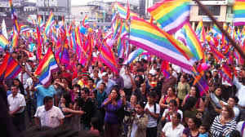
PLANTEAMIENTO DEL PROBLEMA:
En las últimas elecciones se evidenció claramente que exitieron desacuerdos en algunas provincias de los resultados emitidos por esta institución, algunas partidos politicos exigieron que las urnas ser abieran nuevamente para que se de el reconteo voto a voto.

Slide 4
DELIMITACIÓN DEL PROBLEMA:
Este estudio se realizó en la Provincia de Orellana, de las instalaciones del Consejo Nacional Electoral de Orellana.

Slide 5
OBJETIVO GENERAL
Identificar cuáles son las principales amenazas a la seguridad física en las instalaciones del Consejo Nacional Electoral, que ponen en riesgo el normal desenvolvimiento de sus actividades.

Slide 6
OBJETIVOS ESPECÍFICOS
Identificar los riesgos que puedan existir en las instalaciones del Consejo Nacional Electoral de Orellana.
Analizar los riesgos identificados en el Consejo Nacional Electoral de Orellana.
Evaluar los riesgos analizados en el Consejo Nacional Electoral de Orellana.
Tratar los riesgos evaluados en el Consejo Nacional Electoral de Orellana.
Diseñar un mapa de riesgos para las instalaciones del Consejo Nacional Electoral de Orellana.
Generar medidas de seguridad física para el Consejo Nacional Electoral de Orellana.

Slide 7
JUSTIFICACIÓN
Cuál es el motivo de la investigación?
Permitirá encontrar las falencias, debilidades y vulnerabilidades en las instalaciones del Consejo Nacional Electoral.
Fortalecer la seguridad física y proteger a los bienes inmuebles, equipos y lo más importante a los recursos humanos.
El estudio de seguridad física: reducirá riesgos de origen natural, antrópico y tecnológico de la delegación Electoral de Orellana.

Slide 8
PREGUNTAS DE INVESTIGACIÓN
¿Cuál es la situación actual de la seguridad física en el Consejo Nacional Electoral de Orellana?
¿Cuáles son los riesgos o amenazas naturales y antrópicas que afectarían a la seguridad física tanto a las instalaciones como a los funcionarios del Consejo Nacional Electoral de Orellana?
¿La ausencia de procedimientos o normas de seguridad, hace vulnerable a la institución ante cualquier tipo de riesgo?

Slide 9

MARCO TEÓRICO
Es un proceso lógico, que nos permite identificar las amenazas, definir los riesgos y calificar el grado de peligrosidad. Determinar una situación o acción de inseguridad .
METODO FODA.- Se identifican los factores tanto internos como externos. Es fácil de aplicar.
METODO WHAT IF? Se formulan preguntas de los riesgos o peligros que podrían estar afectando, se evalúan los resultados y se plantean soluciones.
MÉTODO TEÓRICO PRÁCTICO.-Se realiza un diagnósticos, se identifican los riesgos, los valorizamos y por último planteamos las medidas de seguridad.
ANÁLISIS DE RIESGOS
METODOS DE ANALISIS DE RIESGOS
METODO A UTILIZAR

Slide 10
MARCO LEGAL
Art. 6.- Se reconoce y garantizará a las personas:
3.- El derecho a la integridad personal, que incluye:
a) La integridad física, psíquica, moral y sexual.
b) Una vida libre de violencia en el ámbito público y privado.
Objetivo 6, Consolidar la transformación de la justicia y fortalecer la seguridad, en estricto respeto a los derechos humanos. El respeto de los seres humanos es la obligación de todos, tanto de autoridades como de la propia ciudadanía, todo dependerá de las políticas implementadas para reducir los niveles de inseguridad que en la actualidad enfrentamos
CONSTITUCION DEL ECUADOR
PLAN NACIONAL DEL BUEN VIVIR

Slide 11
FASES DEL MÉTODO DE ANÁLISIS DE RIESGOS
El método a ultilizarse es el Teórico-Práctico.
Cuáles son sus fases?
1.- Se realizará un diagnóstico Macro de la Provincia de Orellana. (riesgos, amenazas )
2.- Se realizará un diagnóstico Micro, de las instalaciones del Consejo Nacional Electoral de Orellana. (Riesgos y Amenazas)
3.- Se identificará lo riesgos mediante matrices.
4.- Se valorizarán los riesgos identificados.
5.- Se creará un mapa de riesgos de las instalaciones del Consejo Nacional Electoral de Orellana.
6.- Planteará las soluciones más factibles (eliminar, mitigar, control)

Slide 12
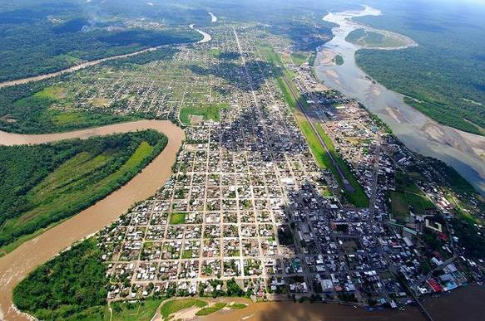
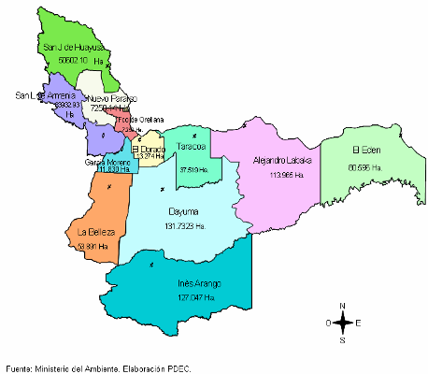
ANÁLISIS E INTERPRETACIÓN DE RESULTADOS
Diagnóstico Macro
La ubicación geográfica y la cercanía a la frontera con Colombia.
Rodeado de ríos y clima çon lluvias frecuentes.
Migración de colombianos ilegales.
Pobreza, que es el factor de muchos riesgos. (robo, violencia, secuestros, extorsiones, etc.)

Slide 13
Diagnóstico Micro (FODA)
FACTORES INTERNOS
FORTALEZAS
FACTORES EXTERNOS
OPORTUNIDADES
Es de importancia para el estado (máximo organismo de sufragio)
Capacidad económica (autonomía financiera)
Ubicación geográfica (policía, bomberos, cruz roja)
DEBILIDADES
Es una organización estable
Débil cultura de seguridad (funcionarios y visitantes)
Inexistencia de planes de contingencias, evacuación, seguridad, etc
Barreras perimetrales deficientes (robos, hurtos)
AMENAZAS
Apoyo de la policía, cuerpo de bomberos, FFAA.
Apoyo de las políticas públicas (una obligación el sufragio)
Amenazas naturales (inundaciones, sismos)
Amenazas antrópicas (incendio)
Amenazas antisociales (robo, hurto, secuestro)

Slide 14
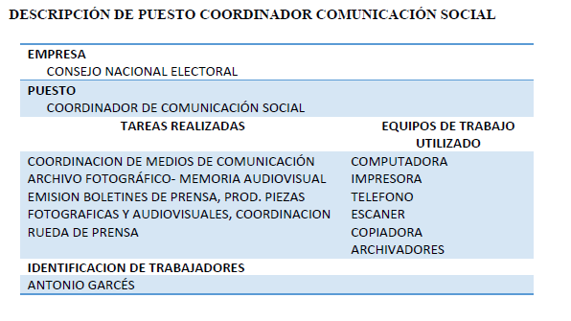
Matriz de descripción de puestos

Slide 15
Cómo se identificará los riesgos y amenazas?
Matriz factores de riesgos y riesgos asociados

Slide 16
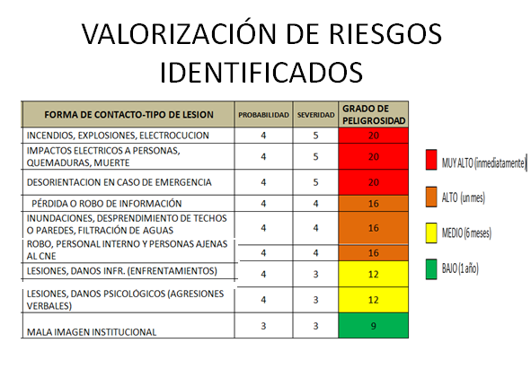
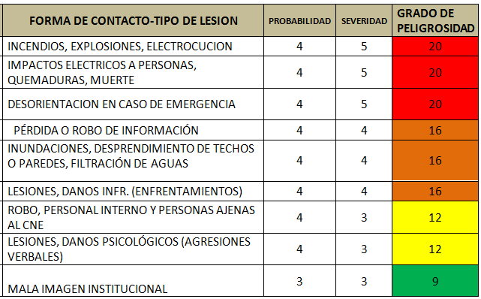
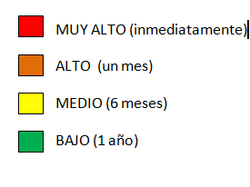
VALORIZACIÓN DE RIESGOS IDENTIFICADOS

Slide 17
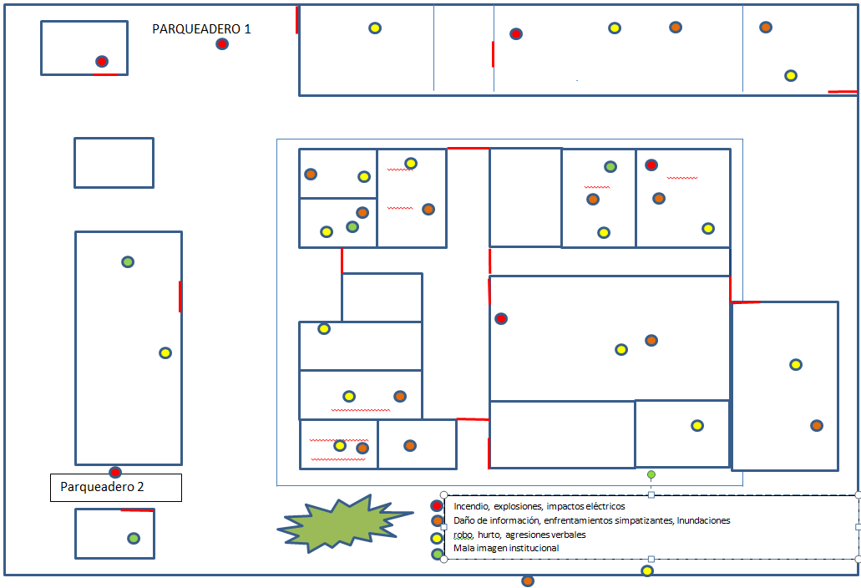
MAPA DE RIESGOS DEL CNE-ORELLANA

Slide 18
CONCLUSIONES
El nivel muy alto de peligrosidad de los riesgos identificados en las instalaciones del Consejo Nacional Electoral, son: Incendio, explosiones, impactos eléctricos, la desorientación de cómo actuar ante una emergencia.
El nivel alto de peligrosidad tenemos: Pérdida o daño de información, enfrentamiento entre simpatizantes, inundaciones.
En nivel mediano de peligrosidad tenemos: robo o hurto, agresiones verbales y físicas.
En un nivel bajo de peligrosidad tenemos: la mala imagen institucional.

Slide 19
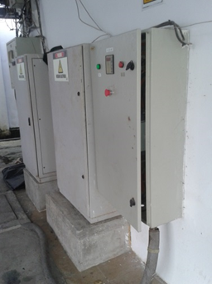
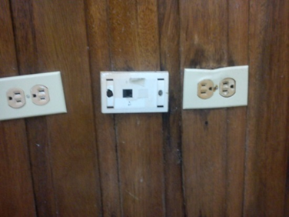

PROPUESTA
IMPACTOS ELÉCTRICOS, INCENDIO, EXPLOSIONES DESORIENTACIÓN DE CÓMO ACTUAR ANTE UNA EMERGENCIA
Debido al nivel de peligrosidad muy alto de los riesgos identificados como el incendio, impactos eléctricos y la desorientación de cómo actuar ante una emergencia, se recomienda que sean solucionados de manera inmediata, en un plazo de 15 días. La implementación de planes que permitan prevenir tipo de incidentes que puedan causar daños o pérdidas irreparables, capacitación constante al personal.

Slide 20
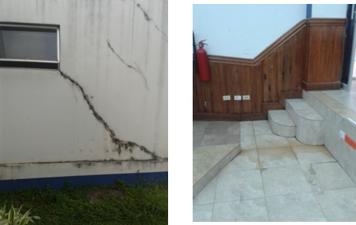
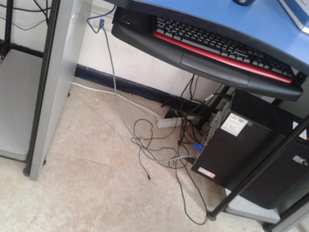

PROPUESTA
PÉRDIDA O DANO DE INFORMACIÓN, HUMEDAD PAREDES, INUNDACIONES, ROBO O HURTO:
En cuanto a los tres riesgos con un nivel de alta peligrosidad que encontramos en las instalaciones del Consejo Nacional Electoral de Orellana tenemos: Inundaciones, robo o pérdida de información, robo o hurto, los cuales deben ser resueltos en un tiempo de 30 días, mediante la implementación de medidas y reglamento de seguridad que permitan sobrellevar este tipo de amenazas y evitar daños o pérdidas.

Slide 21
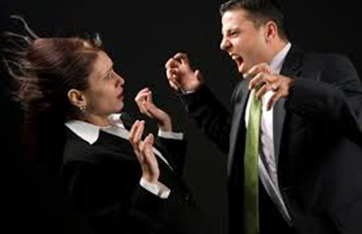
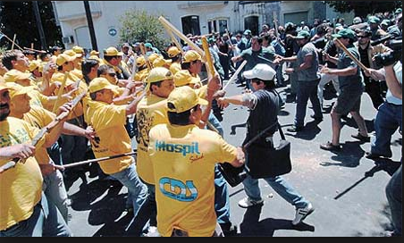
PROPUESTA
AGRESIONES VERBALES, RINAS ENTRE SIMPATIZANTES:
Los riesgos encontrados de nivel mediano de peligrosidad fueron: daño de información, agresiones verbales y físicas, los cuales deben ser tratados y resueltos en un plazo de 90 días, mediante la implementación de planes de seguridad y también manteniendo la comunicación con los organismos del orden público en cuanto a las amenazas verbales y físicas y así evitar pérdidas o daños contra la información o bienes y recursos humanos de la institución.

Slide 22

PROPUESTA
IMAGEN INSTITUCIONAL:
Y por último tenemos el riesgo identificado de nivel de peligrosidad bajo, el cual puede ser tratado y resulto en un plazo de 1 año, con la implementación de un plan de marketing para fortalecer la imagen de la institución. Debido a que su nivel de peligrosidad es bajo, puede esperar un tiempo.

Slide 23
GRACIAS

